Slide 1
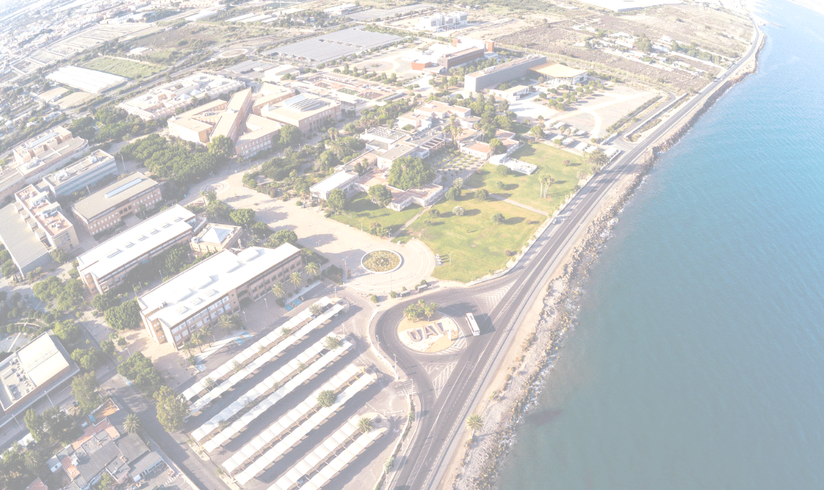
UNIVERSIDAD DE ALMERÍA
SERVICIO DE EMPLEABILIDAD, POLÍTICAS SOCIALES Y SOSTENIBILIDAD Y FUNDACIÓN DE LA UNIVERSIDAD DE ALMERÍA
VICERRECTORADO DE POSTGRADO Y RELACIONES INSTITUCIONALES
ROSA MARÍA FRESNEDA JÓDAR

Slide 2
1
SERVICIO UNIVERSITARIO DE EMPLEO Y FUNDACIÓN DE LA UNIVERSIDAD DE ALMERÍA. PROGRAMAS

Slide 3
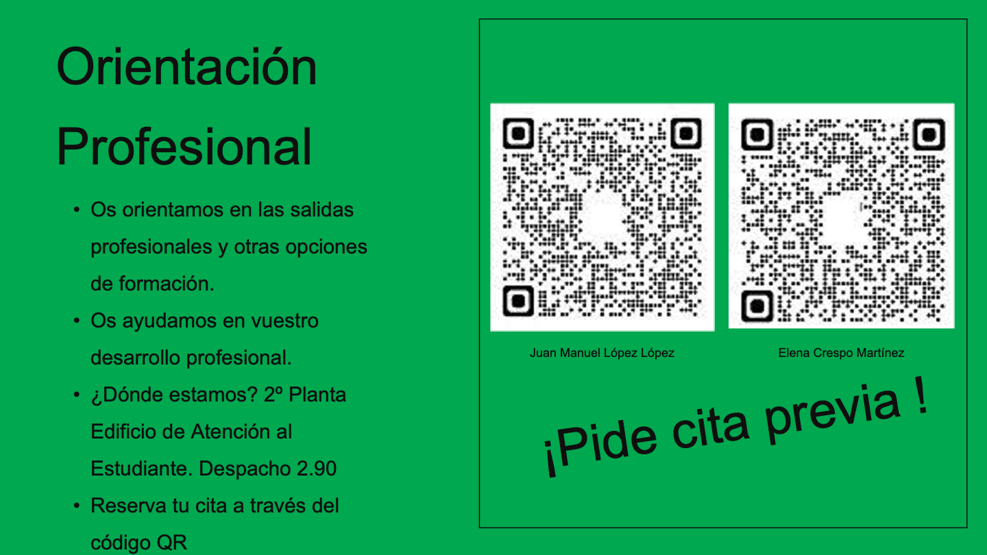

Slide 4
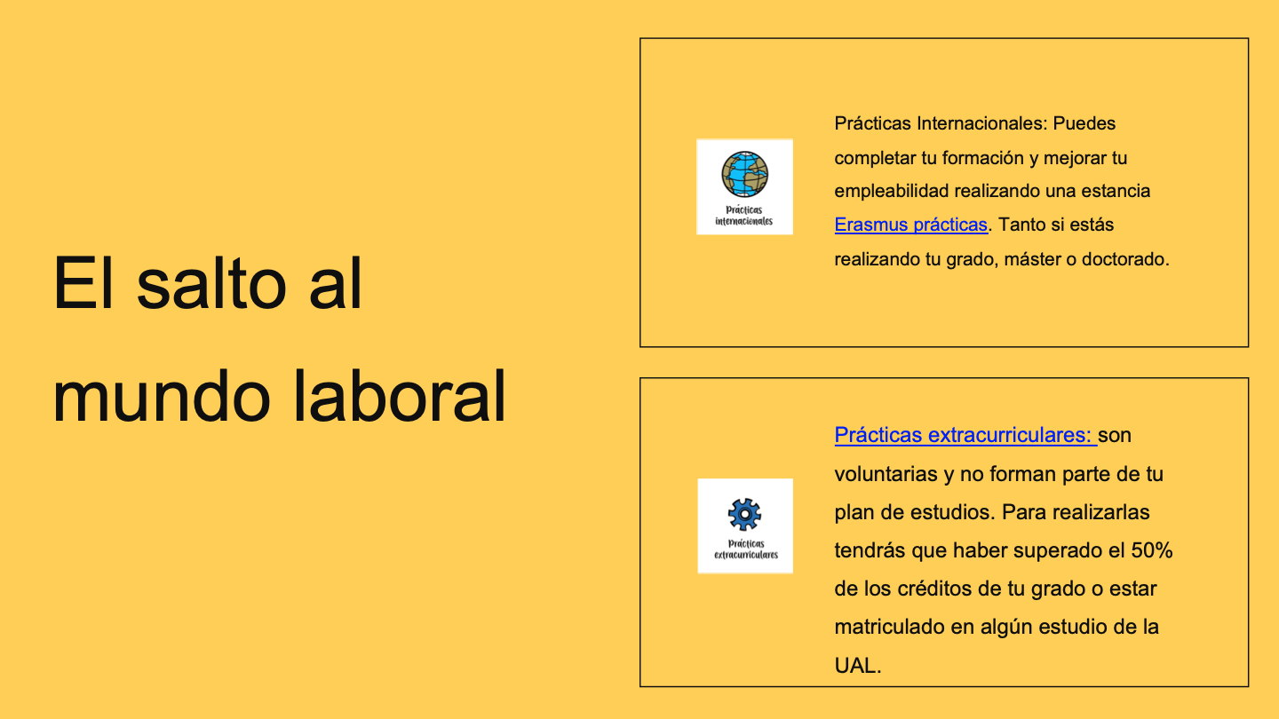

Slide 5
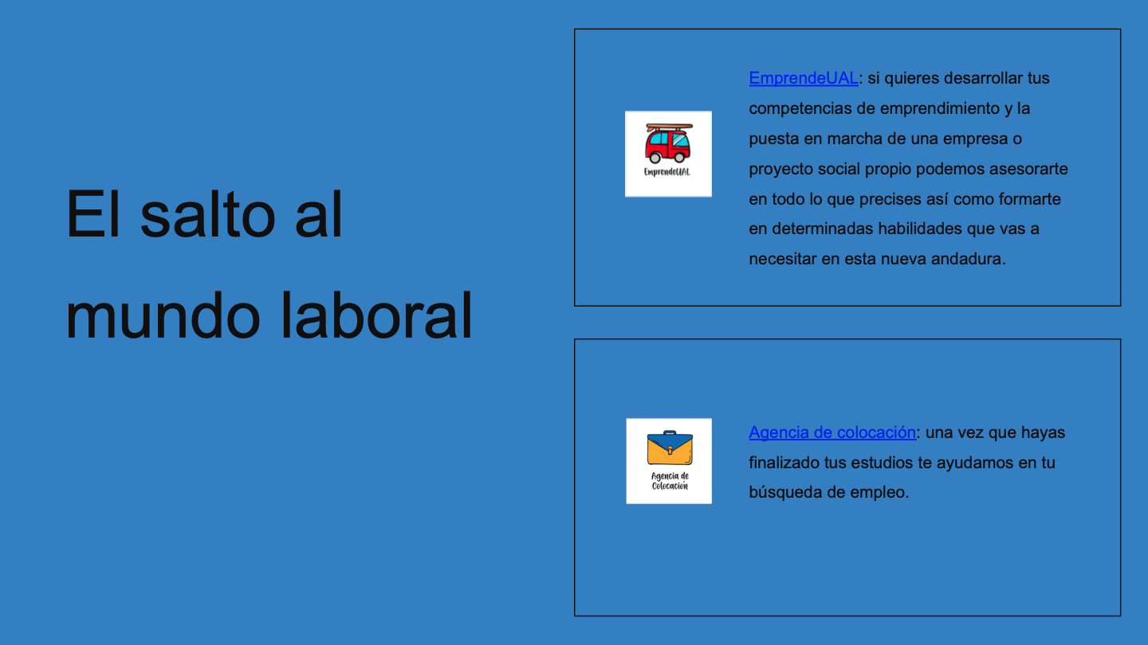

Slide 6
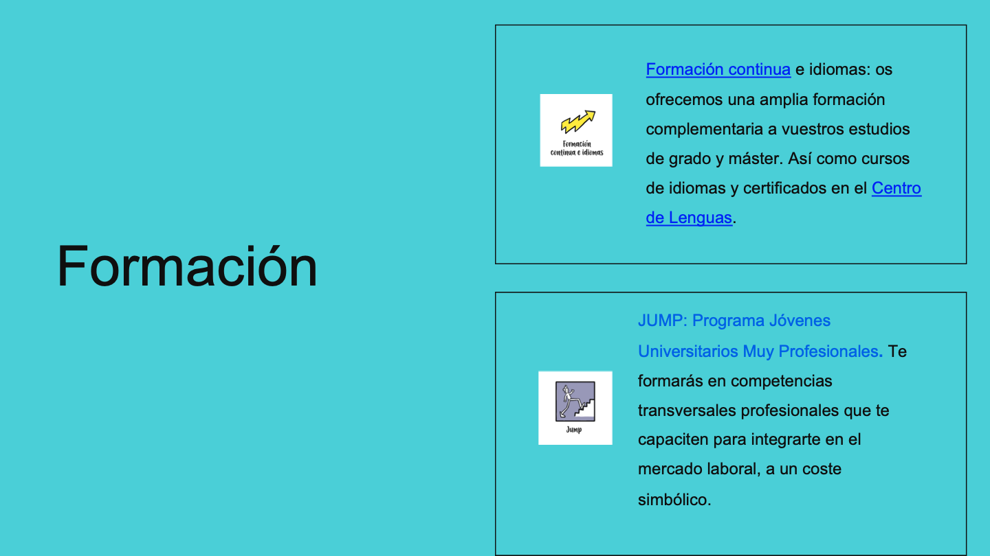

Slide 7
2
¿CÓMO SE SOLICITAN LAS PRÁCTICAS CURRICULARES?

Slide 8
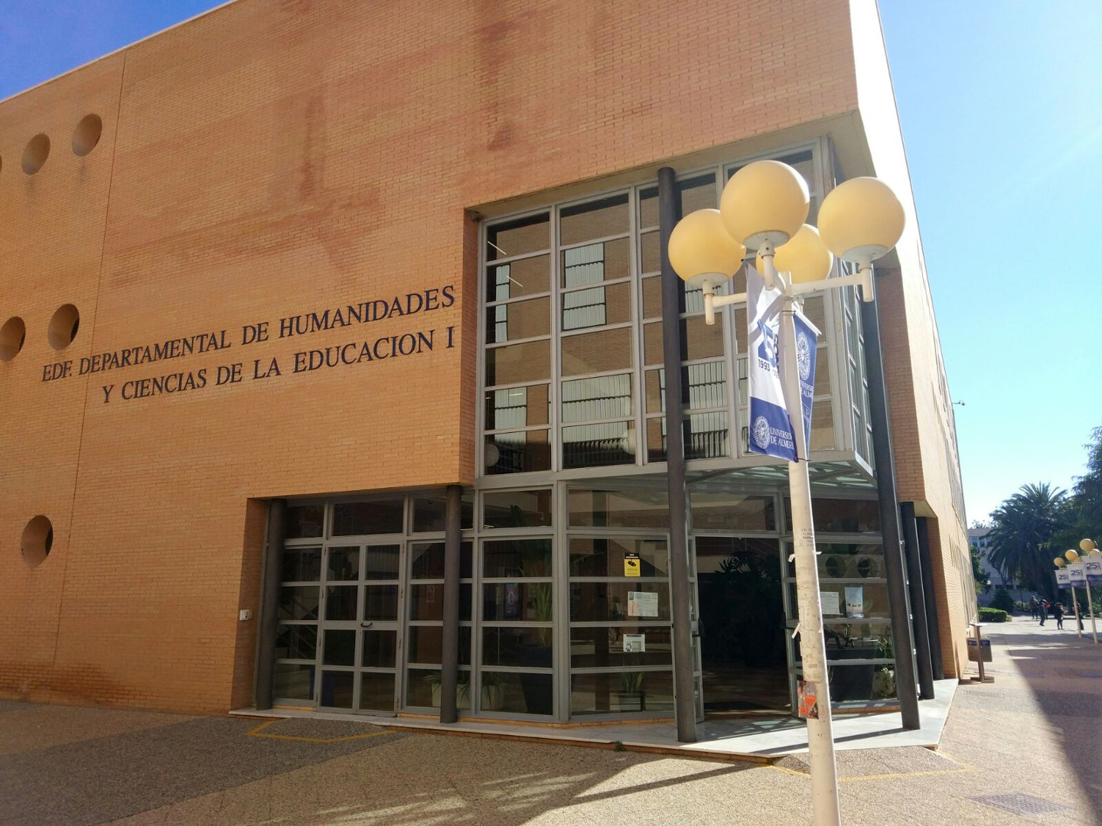
FACULTAD DE CIENCIAS DE LA EDUCACIÓN
Prácticum I
GRADO EN
EDUCACIÓN SOCIAL
(60 horas)

Slide 9
NORMATIVA QUE REGULA LAS PRÁCTICAS ACADÉMICAS EXTERNAS DE LOS ESTUDIANTES UNIVERSITARIOS
Normativa de prácticas
Real Decreto 592/2014 de 11 de julio, por el que se regulan las prácticas académicas externas de los estudiantes universitarios.
Normativa de Prácticas Académicas Externas de la Universidad de Almería, aprobada en Consejo de Gobierno del día 22 de junio de 2016 y modificada el 22 de junio de 2017 y el 10 de junio de 2022
Real Decreto Ley 2/2023, de 16 de marzo. disposición adicional quincuagésima segunda, en virtud de la cual se incluye en el Sistema de Seguridad Social a los alumnos y alumnas que realicen prácticas formativas o académicas externas incluidas en programas de formación.
Pasos a seguir en caso de accidente
Protocolo de actuación en caso de accidentes de trabajo y enfermedad profesional prácticas externas curriculares

Slide 10
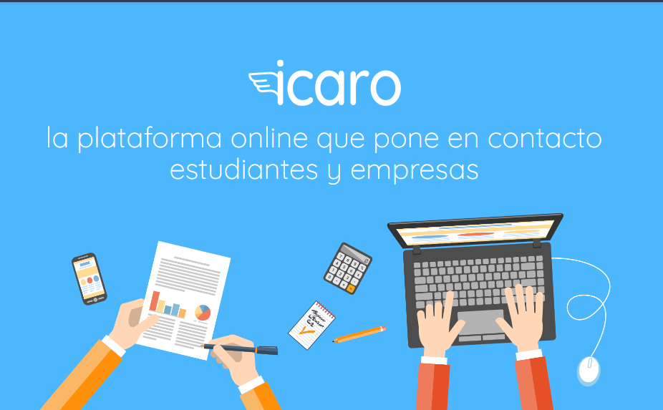
PROCEDIMIENTO
Inscribirse en portal de empleo y prácticas ICARO-Universidad de Almería
https://ual.portalicaro.es/

Slide 11
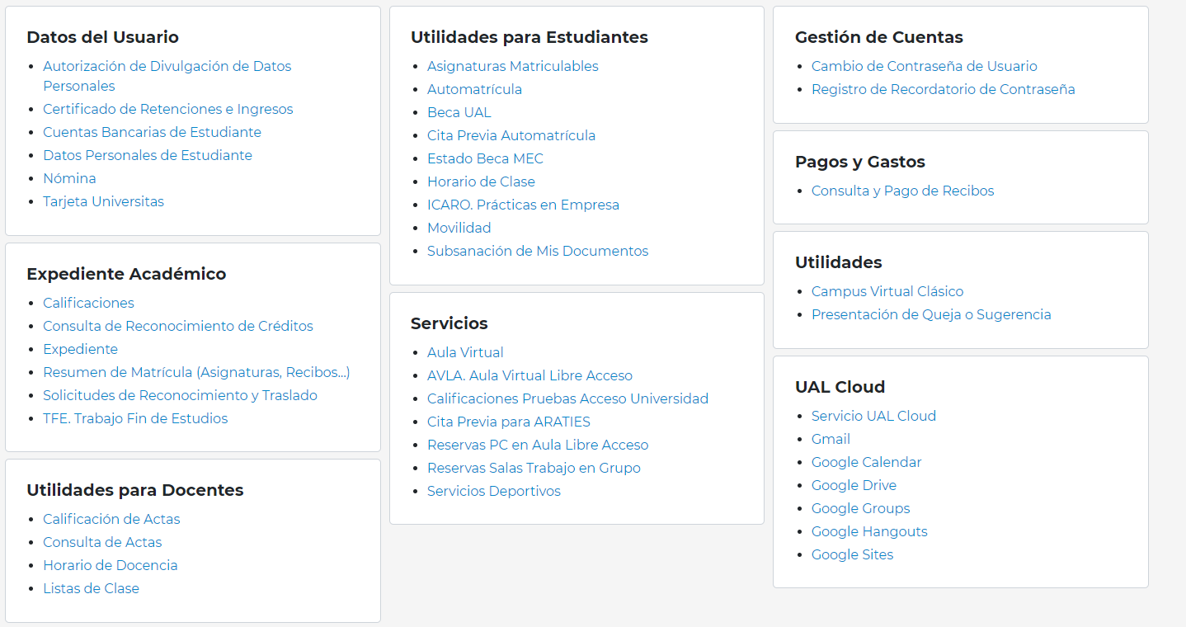
SOLICITUD DE LAS PRÁCTICAS CURRICULARES
INSCRIPCIÓN DESDE CAMPUS VIRTUAL

Slide 12
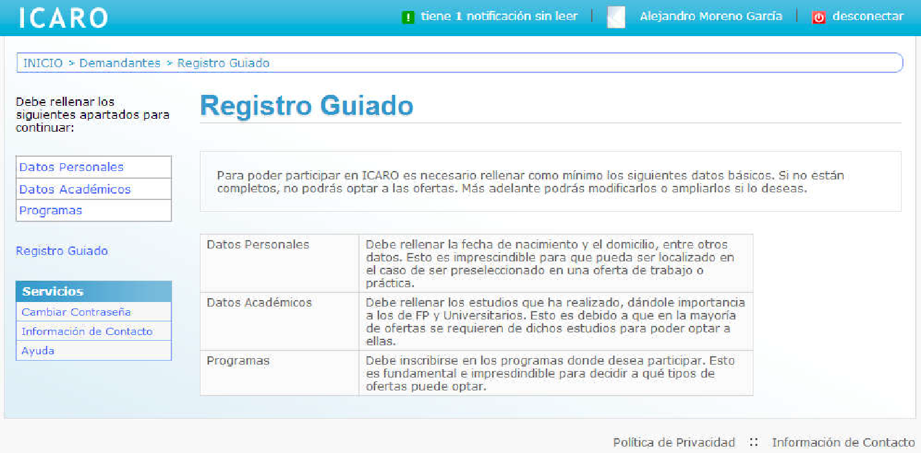
SOLICITUD DE PRÁCTICAS CURRICULARES
INSCRIPCIÓN DESDE ICARO

Slide 13
OBLIGATORIO INTRODUCIR DATOS SEGURIDAD SOCIAL EN ICARO
Si no dispone de dicho número, puede obtenerlo a través de los siguientes procedimientos:
Con certificado digital, clave permanente, sms o clave pin a través del Portal de la TGSS “IMPORTASS”: https://portal.seg-social.gob.es/wps/portal/importass/importass/inicio
O bien, a través del servicio “enviar una solicitud” existente en el Portal de la TGSS “IMPORTASS”.
Cuando lo obtenga, rellénalo dentro de sus “Datos Personales” en su perfil de ICARO.

Slide 14
SEGURIDAD SOCIAL
Todo el alumnado estará dado de alta en la Seguridad Social como prácticas no laborales en el periodo oficial (09/02/2026 AL 20/02/2026). Es muy importante no salirse de este periodo.
En qué consiste: Se trata de un alta especial que sirve para computar como tiempo trabajado solo a efectos de jubilación.
La Universidad de Almería es la responsable del alta y del coste de la misma: Por ello debes informar a la gestora de prácticas de cualquier eventualidad, como faltas no justificadas, accidentes, bajas médicas, etc

Slide 15
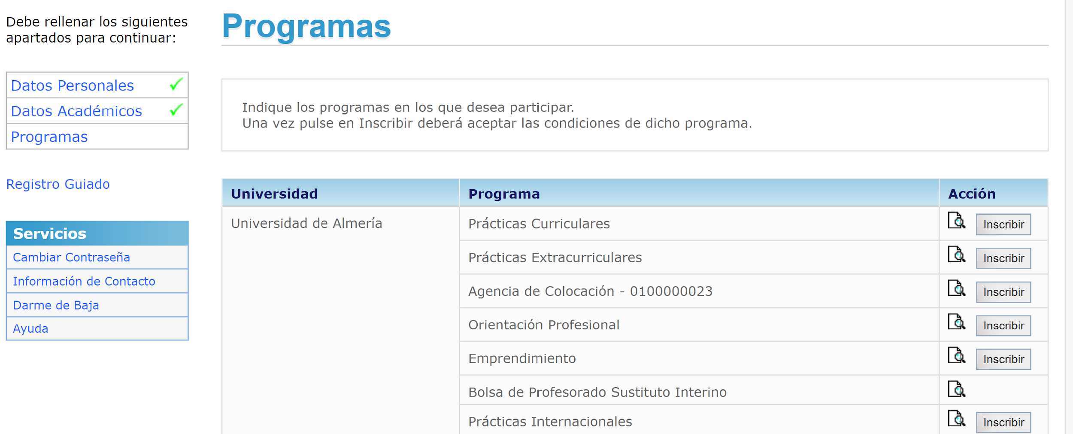
PRÁCTICAS CURRICULARES
INSCRIPCIÓN DESDE ÍCARO

Slide 16
3
SOLICITUD DE OFERTAS Y ADJUDICACIÓN DE PUESTOS

Slide 17
CALENDARIO GESTIÓN PRÁCTICAS CURRICULARES
PRACTICUM I - GRADO EN EDUCACIÓN SOCIAL (60 HORAS)
CURSO ACADÉMICO 2025 – 2026
Del 04 al 09 de diciembre 2025 | Solicitud de los alumnos (Preferencias)
11 de diciembre de 2025 | Relación Provisional
Del 12 al 15 de diciembre 2025 | Alegaciones
Del 16 al 17 de diciembre de 2025 | Respuesta de alegaciones
19 de diciembre de 2025 | Relación Definitiva
09 de Febrero de 2026 | INCORPORACIÓN DE ALUMNOS A LOS CENTROS
Desde 09 DE FEBRERO al 20 de FEBRERO DE 2026 | REALIZACIÓN DE LAS PRÁCTICAS

Slide 18

ADJUDICACIÓN DE PUESTOS
En primer lugar se abrirá un Plazo de Inscripción a las ofertas de prácticas disponibles en el que cada estudiante indicará desde la aplicación ICARO, por orden de preferencia, todas las empresas en las que desea realizar las prácticas.
En cada oferta se informa del nombre de la empresa, localidad de realización de las prácticas, fecha de inicio, duración, actividades a desempeñar y competencias a desarrollar durante las prácticas.
El periodo exacto de inscripción se comunicará por correo electrónico.
No se permiten ofertas perfiladas.

Slide 19

ADJUDICACIÓN DE PUESTOS
La adjudicación de ofertas se hará atendiendo a la nota media del expediente académico del curso anterior.
Finalizado el periodo de inscripción, se enviará a través de correo electrónico un Listado Provisional de Adjudicación y se abrirá un periodo de alegaciones.
Finalizado dicho periodo de alegaciones se enviará vía correo electrónico el Listado Definitivo de Adjudicación de ofertas y se comunicará a cada persona la fecha en la que tiene que confirmar la aceptación a través de la aplicación Ícaro.
Las personas con oferta adjudicada tienen la obligación de aceptarla.

Slide 20
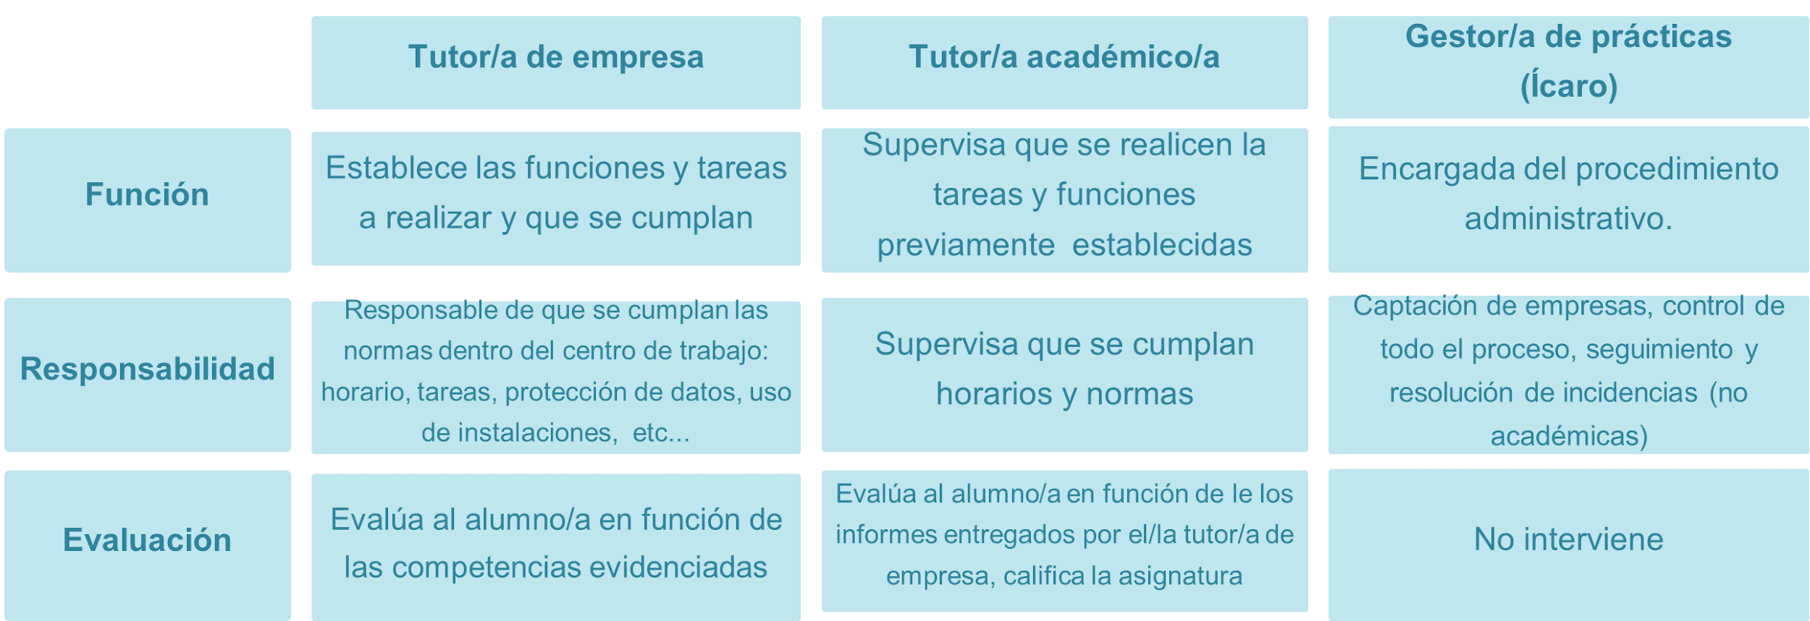
Figuras implicadas

Slide 21
4
CUESTIONES A TENER EN CUENTA

Slide 22
CERTIFICADO DE DELITOS SEXUALES (CONTACTO CON MENORES)
  Aquellas personas que durante las prácticas vayan a tener contacto con menores, deben solicitar el certificado de no haber cometido delitos sexuales al Ministerio de Justicia. Si tienes firma digital, lo puedes solicitar en la siguiente dirección:
https://sede.mjusticia.gob.es/es/tramites/certificado-registro-central

Slide 23

RECONOCIMIENTO DE CRÉDITOS
El reconocimiento de créditos se gestiona a través de Mi Secretaría. El procedimiento está publicado en el siguiente enlace: https://www.ual.es/administracionelectronica/procedimientos
Las personas que realizan las Prácticas Extracurriculares y solicitan el reconocimiento de créditos, tras el reconocimiento de las asignaturas de Prácticas en su expediente académico, hay que revocar la beca general del Ministerio de Educación y Formación Profesional, por haber quedado matriculada de menos créditos de los exigidos en la convocatoria.

Slide 24
IMPORTANTE
Debéis tener el cv en Ícaro totalmente cumplimentado y actualizado.
No es aconsejable visualizar las ofertas en móvil.
Prestad atención a la localidad de realización de las prácticas.
Tenéis la obligación de realizar la práctica que se os adjudica en función de vuestra elección.
Debéis completar las horas de prácticas en el periodo que aparece en vuestro documento de aceptación: nadie podrá excederse de ese periodo.
Debéis comunicar a la empresa con antelación vuestras faltas y recuperar esas horas dentro del período de prácticas establecido.
Se debe realizar todas las tareas con responsabilidad, con independencia de que sean básicas o de cierta importancia.
En general, hay que mantener las normas básicas de comportamiento, educación y profesionalidad.

Slide 25
5
MANUAL DE ACCESO A ÍCARO

Slide 26
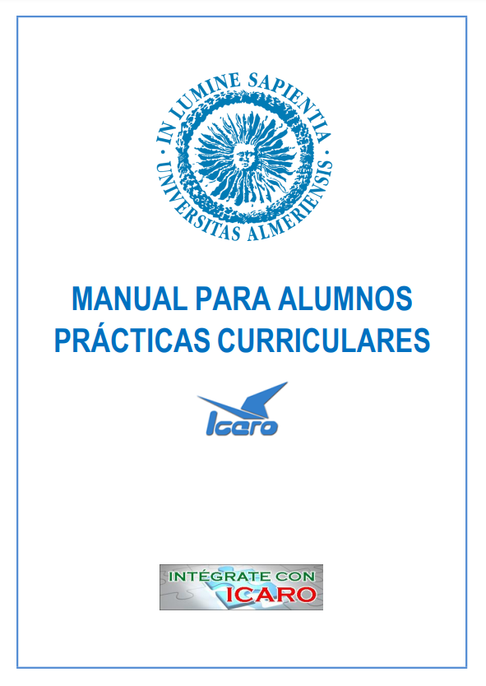
MANUAL DE PRÁCTICAS CURRICULARES
MANUAL DE PRÁCTICAS CURRICULARES PARA EL ALUMNADO

Slide 27
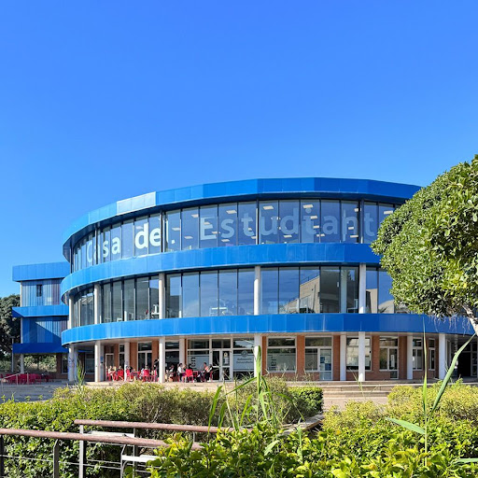
CONTACTOS
Rosa Fresneda (ICARO):
TELÉFONO: 950 01 58 70
E-MAIL:
rfresneda@fundacionual.es
practicas@fundacionual.es
CAU: https://www.ual.es/contacta
Mª José Gimeno Seguridad Social):
TELÉFONO: 950214038
E-MAIL: mgimeno@ual.es

Slide 28


MÁS INFORMACIÓN
http://www.ual.es/empleo
https://fundacionual.es/
SÍGUENOS EN
ICAROUAL
https://www.facebook.com/sueual

Slide 29
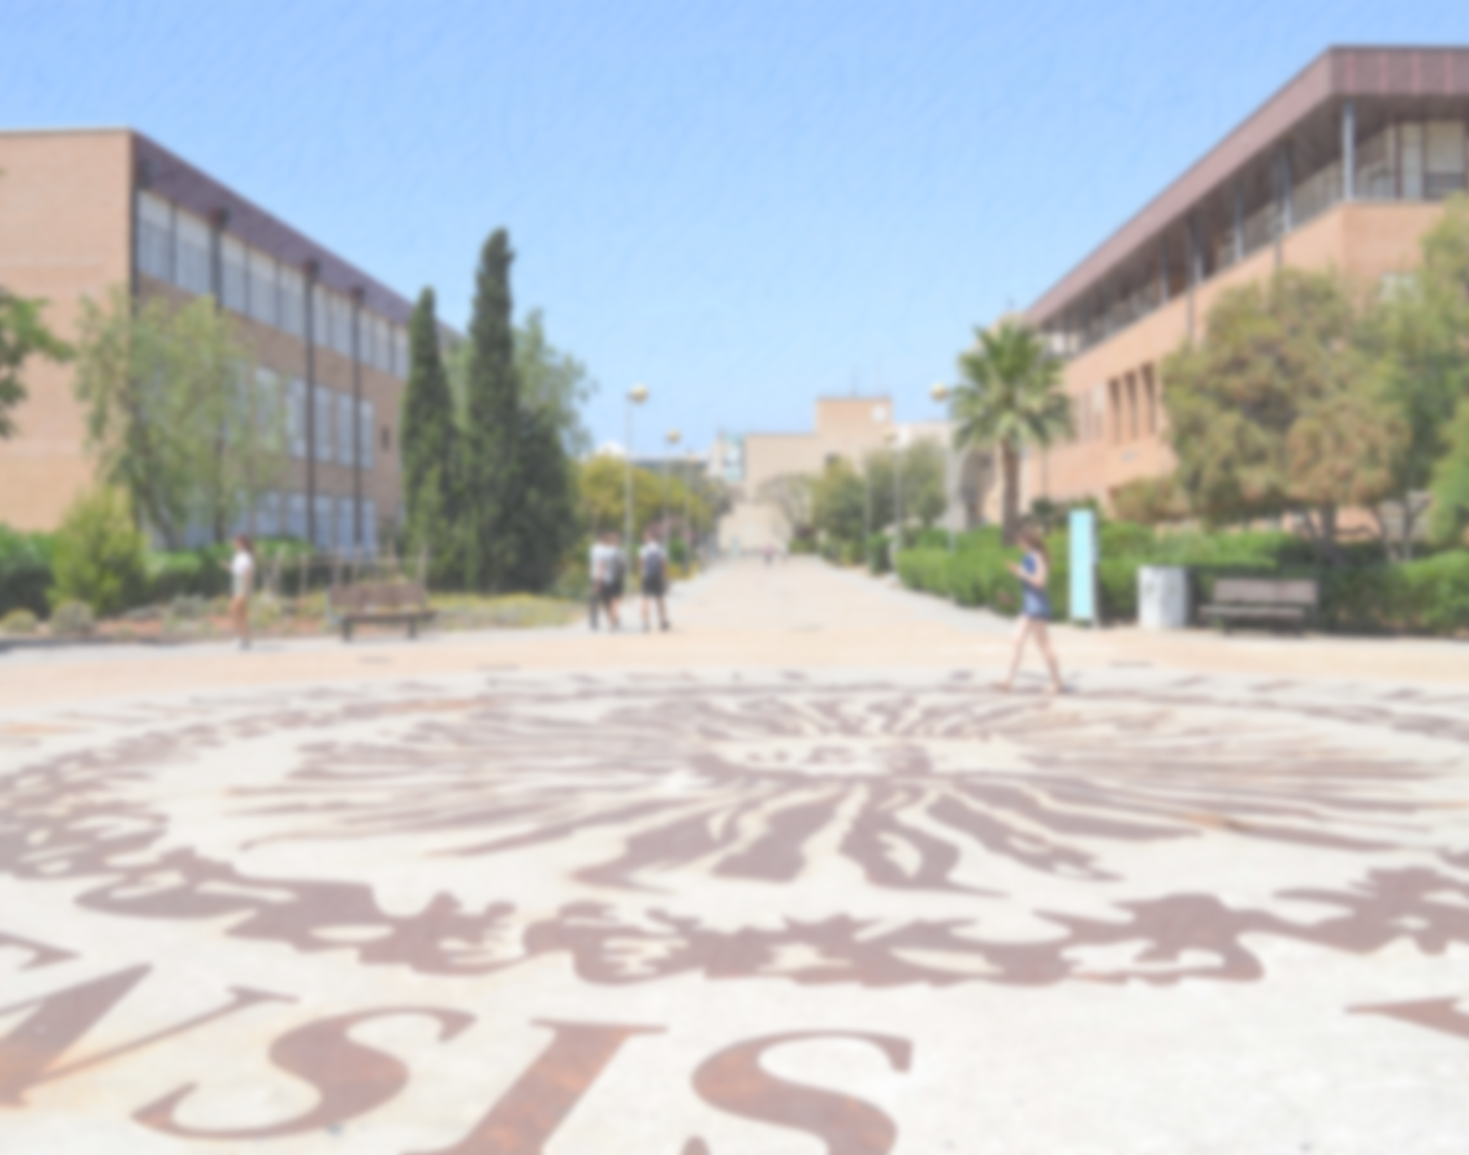
MUCHAS GRACIAS

